Slide 1
Základní vymezení organizace veřejné správy, organizace územní správy se všeobecnou působností.
BZ210Zk Základy správního práva 5. přednáška 22. 3. 2024 doc. JUDr. Lukáš Potěšil, Ph.D.

Slide 2
Osnova přednášky
základní vymezení organizace veřejné správy (pojem a charakteristika organizace veřejné správy, organizační principy a systémy),
organizace státní správy a ústřední orgány státní správy,
územní orgány veřejné správy
územní orgány veřejné správy se všeobecnou působností
obce
kraje
cílem této přednášky je, aby studenti vymezili v tom podstatném organizaci veřejné správy na všech úrovních a blíže se seznámili s organizačním uspořádáním územní správy s všeobecnou působností.

Slide 3
Na co má přednáška odpovědět?
Co je to organizace veřejné správy?
Kdo disponuje organizační mocí vůči veřejné správě?
Jaké máme organizační principy a jak se mohou konkrétně uplatňovat?
Co je příklad vertikální a horizontální (de)koncentrace?
Jak vypadá ústřední státní správa?
Co jsou to tzv. dekoncentráty?
Co je to tzv. kompetenční zákon?
Kolik máme ministerstev?
Co vlastně dělají ministerstva?

Slide 4
Co už o veřejné správě víme
Soustava (veřejnoprávních) subjektů a vykonavatelů, kteří uskutečňují veřejnou správu (ve veřejném zájmu, správa veřejných záležitostí) a realizují jí v některé ze (zákonem) stanovených forem či daným způsobem
Veřejná správa je duálním pojmem
Materiální/funkcionální/dynamické pojetí – (správní) činnost „CO ?“, resp. JAK – jako tzv. dobrá správa,
Formální/organizační/statické pojetí – organizace „KDO ?“, vypovídá o subjektech a vykonavatelích veřejné správy´; organizační mechanismus výkonu veřejné moci

Slide 5
Pojem organizace
Mnohovýznamový pojem (polysem): soustava subjektů a vykonavatelů veřejné správy
Univerzální/systém a jeho vnitřní uspořádanost
Institucionální – instituce/orgán/úřad
Struktura (vychází z „dělby práce“), hierarchie, specializace
Funkční (organizování)
Druhy organizace: formální a neformální

Slide 6
Organizační moc
oprávnění organizovat, přijímat organizační akty
Primárně náleží moci zákonodárné
Jádrem je čl. 79 odst. 1 Ústavy
Externí x interní

Slide 7
Subjekty a vykonavatelé veřejné správy
Subjekt/nositel – má práva a povinnosti, náleží mu, nese odpovědnost
STÁT
VEŘEJNOPRÁVNÍ KORPORACE – obce a kraje
FO/PO – veřejné ústavy a podniky…
Vykonavatelé – orgán/úřad, který BEZPROSTŘEDNĚ vykonává JMÉNEM, V ZÁJMU A NA ÚČET SUBJEKTU VEŘEJNOU SPRÁVU
Pravomoc – souvislosti se správní činností, „jak se to dělá“, souhrn právních prostředků k realizaci působnosti
Působnost (dělení na druhy veřejné správy), „co se dělá“, předmět, obsah a rozsah činnosti
Veřejnou správu vykonávají vykonavatelé veřejné správy
Veřejnou správu mohou vykonávat subjekty i mimo organizaci veřejné správy na základě zákonné delegace

Slide 8
Veřejná správa jako státní správa a samospráva
Veřejná správa (a pojmy „subjekt“ a „vykonavatel“)
Státní správa: subjektem je stát, vykonavatelem jsou orgány státu (orgány státní správy), a to jednak jako tzv. přímí vykonavatelé a nepřímí vykonavatelé (nejde o orgány státu, ale zákonem jsou pověřeni k výkonu státní správy – tzv. přenesená působnost, např. obecní a krajský úřad); správa záležitostí státu přímo státem, jménem státu a v zájmu státu
Samospráva: subjektem jsou obce, kraje a veřejnoprávní korporace, vykonavatelem jsou jejich orgány (tzv. samostatná působnost, typicky rada, zastupitelstvo, starosta); správa části veřejných záležitostí těmi, jichž se bezprostředně týká;
územní (ústavně a mezinárodně zaručena) a
zájmová (profesní)

Slide 9
Stání správa a samospráva
Samospráva a samostatná působnost
Státní správa – a) přímá a b) nepřímá – tzv. přenesená (na koho a čím?) působnost
Smíšený/spojený model: orgány ÚSC (především jejich úřady) vedle samosprávy a samostatné působnosti vykonávají za stát, pro stát a jménem státu působnost přenesenou, neboli státní správu (výhoda: nemusí se zřizovat speciální a nové orgány, dělají to „jiní“, je to blíže občanům; nevýhoda: střet samosprávy a státní správy (systémová podjatost), obtížná kontrola, složitost, vázané na obcích a krajích…

Slide 10
Stání správa a samospráva
Výroční zpráva o veřejné správě 2018 (str. 19)
Již z podstaty fungování spojeného modelu výkonu veřejné správy vyplývá, že občané přicházejí do kontaktu s veřejnou správou nejvíce prostřednictvím obecních úřadů (vč. městských úřadů, magistrátů nebo úřadů městyse). Na těchto úřadech je koncentrováno největší množství agend, přičemž se jedná zejména o ty, které vyžadují nejširší územní dostupnost.

Slide 11
Stání správa a samospráva
Výroční zpráva o veřejné správě 2018 (str. 52)
Činností, kterými jsou územně správní celky úřady pověřeny v přenesené působnosti, jsou desítky a zde jsou uvedeny příklady některých z nich:
správní rozhodování a dozorové činnosti v silničním hospodářství,
přestupkové řízení ve věcech bezpečnosti a plynulosti silničního provozu,
správní rozhodování a dozorové činnosti při provozování drah a drážní dopravy,
památková péče a správa sbírek muzejní povahy,
územní plánování,
územní rozhodování a rozhodování na úseku stavebního řádu a vyvlastnění,
sociální služby, sociálně-právní ochrana dětí,
přestupková řízení ve věcech veřejného pořádku, občanského soužití a majetku,
správa matrik a státního občanství,
vodní a lesní hospodářství, myslivost,
zemědělství, ochrana přírody a krajiny, ochrana ovzduší,
hospodaření a nakládání s odpady,
ochrana zemědělského půdního fondu.

Slide 12
Veřejná správa jako státní správa a samospráva
státní správa
organizace
přímá státní správa
nepřímá státní správa/přenesená
činnost
NSA - nařízení vlády, vyhlášky, nařízení
ústřední
celostátní
územní – tzv. dekoncentráty
ISA
OOP
VŘPS
FÚ/BZ
regionální
místní/územní

Slide 13
Veřejná správa jako státní správa a samospráva
samospráva
organizace
VŘPK
územní
zájmová/profesní
činnost
NSA
krajská/VÚSC
územní/obecní
ISA
OOP
VŘPS
FÚ/BZ
„komory“
VŠ
Statutární/vnitřní předpisy – stanovy, SZŘ, DiŘ, směrnice o studiu, „citační směrnice“, atd.
obecně závazné vyhlášky – místní poplatky, odpad, atd.

Slide 14
Organizační principy (a systémy)
Centralizace x decentralizace (delegace na nižší stupeň
Koncentrace x dekoncentrace – prostorové organizační členění
Vertikální – vytváří hierarchii, vztahy nadřízenosti a podřízenosti mezi jednotlivými organizačními složkami
Horizontální – v rámci organizačního stupně je vytvořeno několik složek na stejné úrovni, tj. jeden stupeň se rozdělí na několik částí se samostatnými okruhy činnosti
Územní x věcný
Kolegiální x monokratický
Volební x jmenovací
Úřední x občanský
Míra jejich uplatnění předurčuje výslednou podobu organizace (organizačně technických systémů) veřejné správy
Dochází k jejich vzájemné kombinaci

Slide 15
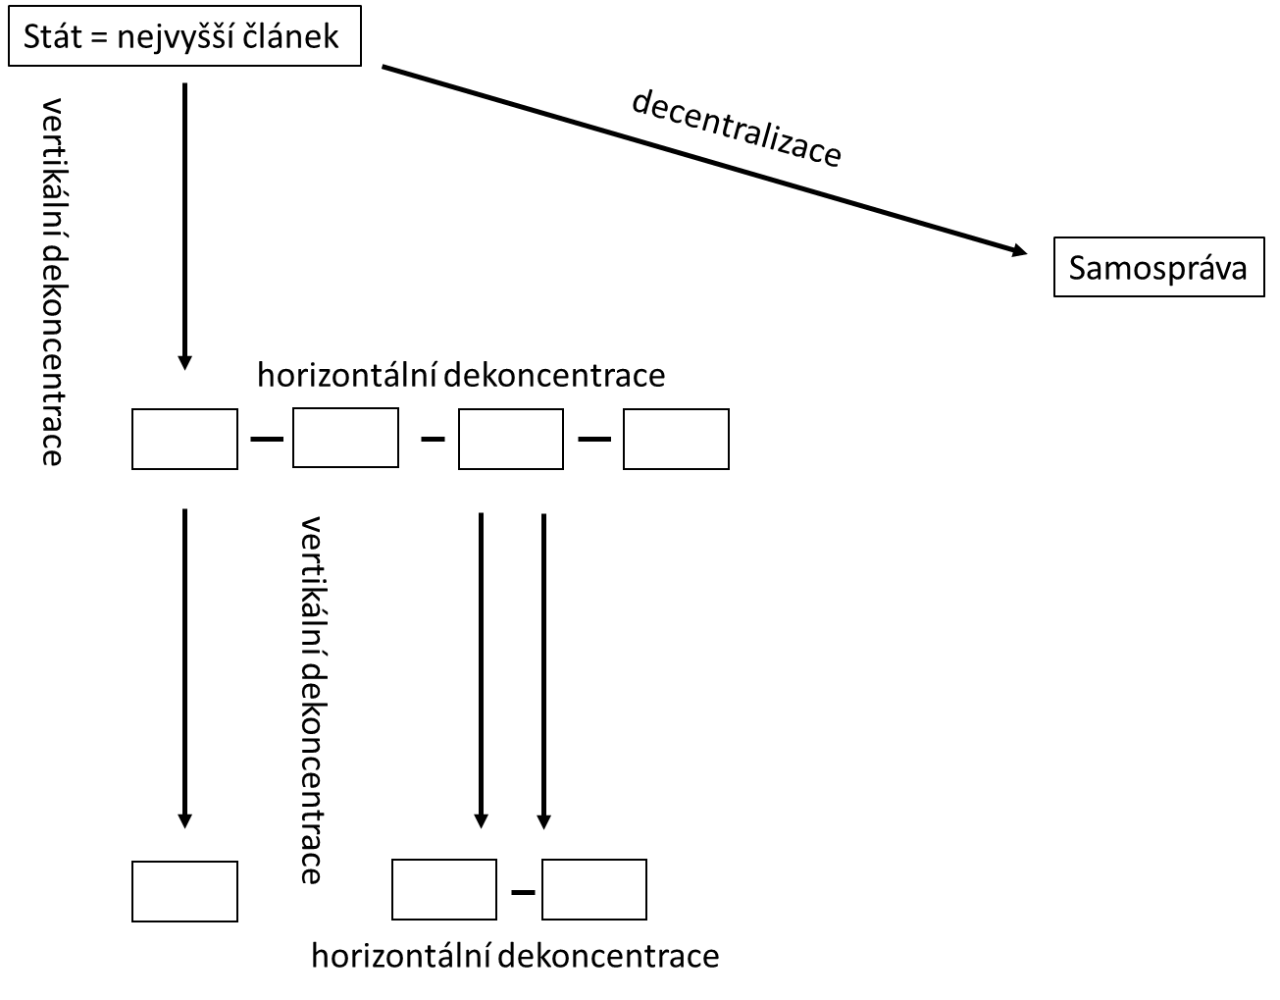

Slide 16
Ústavní a zákonná východiska organizace veřejné správy
Čl. 1 odst. 1 Ústavy
Čl. 8 Ústavy
Čl. 67 Ústavy
Čl. 79 odst. 1 Ústavy
Čl. 99 až 105 Ústavy
Zákon č. 2/1969 Sb.
zákon č. 51/2020 Sb.
Ústavní zákon č. 347/1997 Sb.
Evropská charta místní samosprávy (č. 181/1999 Sb.)

Slide 17
Soudobá organizace veřejné správy v ČR
Zákon č. 51/2020 Sb., o územně správním členění státu, Území České republiky se pro výkon státní správy člení na správní obvody krajů. Správní obvod kraje s výjimkou správního obvodu hlavního města Prahy se člení na správní obvody obcí s rozšířenou působností. Správní obvod obce s rozšířenou působností je vymezen výčtem území obcí a vojenských újezdů. Území obce a území vojenského újezdu je vymezeno hranicí jednoho nebo více souvislých katastrálních území. Prostřednictvím správních obvodů obcí s rozšířenou působností jsou vymezeny okresy.
Organizace ústřední správy – vláda, ministerstva a další ústřední orgány
Organizace celostátní + NKÚ, ČNB
Organizace územní správy
A) dekoncentrovaná a specializovaná
B) územní správa se všeobecnou působností
organizace regionální a místní správy

Slide 18
Soudobá organizace veřejné správy v ČR
Přímí vykonavatelé státní správy:
Prezident (Bezpečnostní rada státu, ústavní zákon č. 110/1998 Sb.)
Vláda
Ministerstva a jiné ústřední orgány státní správy
Další (neústřední) orgány státní správy s celostátní působností
Dekoncentrované (územní a specializované) orgány státní správy
Veřejné bezpečnostní sbory (PCŘ, HZS, …)
Nepřímí vykonavatelé státní správy:
Orgány ÚSC
FO a orgány PO (na základě delegace a zákonného zmocnění)

Slide 19
Soudobá organizace veřejné správy v ČR
Organizace ústřední správy:
Prezident republiky a vláda (čl. 78 Ústavy a právní předpisy – nařízení vlády, akty řízení – usnesení vlády)
Vláda je vrcholným orgánem státní správy, kolegiální princip, koordinační a kontrolní funkce, všeobecná působnost
Skládá se z předsedy vlády, místopředsedů a ministrů
Čl. 79 odst. 3 „Ministerstva, jiné správní úřady a orgány územní samosprávy mohou na základě a v mezích zákona vydávat právní předpisy, jsou-li k tomu zákonem zmocněny.“ – vyhlášky a nařízení
Čl. 79 odst. 1 Ústavy „Ministerstva a jiné správní úřady lze zřídit a jejich působnost stanovit pouze zákonem.“
Pomocná a podpůrná role Úřadu vlády
poradní orgán: Legislativní rada a Rada hospodářské a sociální dohody

Slide 20
Soudobá organizace veřejné správy v ČR
Zákon č. 2/1969 Sb., o zřízení ministerstev a jiných ústředních orgánů státní správy České republiky
§ 1 ÚOSS v jejichž čele je člen vlády a jsou ministerstvy
§ 2 ÚOSS v jejichž čele není člen vlády, některé z nich mají být nezávislé;
Monokratické x kolegiální orgány

Slide 21
Soudobá organizace veřejné správy v ČR
Zákon č. 2/1969 Sb., o zřízení ministerstev a jiných ústředních orgánů státní správy České republiky
zkoumají společenskou problematiku v okruhu své působnosti, analyzují a činí opatření k řešení aktuálních otázek. Zpracovávají koncepce rozvoje svěřených odvětví a řešení stěžejních otázek, o návrzích informují veřejnost.
předkládají podklady potřebné pro sestavení návrhů státních rozpočtů
zaujímají stanovisko k návrhům, které předkládají jiná ministerstva
pečují o náležitou právní úpravu; připravují návrhy zákonů a jiných právních předpisů týkajících se věcí, které patří do jejich působnosti, dbají o zachovávání zákonnosti
navzájem si vyměňují potřebné informace a podklady. Nižší orgány státní správy jim podávají zprávy a sdělují údaje, které si příslušná ministerstva vyžadují v rozsahu nezbytně nutném pro plnění svých úkolů.
Pomocná funkce Úřadu vlády
poradní orgán: Legislativní rada a Rada hospodářské a sociální dohody

Slide 22
Soudobá organizace veřejné správy v ČR
§ 1 - v České republice působí tyto ústřední orgány státní správy, v jejichž čele je člen vlády:
1. Ministerstvo financí,
2. Ministerstvo zahraničních věcí,
3. Ministerstvo školství, mládeže a tělovýchovy (Česká školní inspekce),
4. Ministerstvo kultury,
5. Ministerstvo práce a sociálních věcí,
6. Ministerstvo zdravotnictví (Český inspektorát lázní a zřídel, Inspektorát omamných a psychotropních látek)
7. Ministerstvo spravedlnosti,
8. Ministerstvo vnitra,
9. Ministerstvo průmyslu a obchodu (Česká energetická inspekce, Česká obchodní inspekce, Puncovní úřad a Licenční úřad),
10. Ministerstvo pro místní rozvoj
11. Ministerstvo zemědělství, (Státní zemědělská a potravinářská inspekce, Státní veterinární správa, Ústřední kontrolní a zkušební ústav zemědělský a Česká plemenářská inspekce),
12. Ministerstvo obrany,
13. Ministerstvo dopravy,
14. Ministerstvo životního prostředí (Česká inspekce životního prostředí a Český hydrometeorologický ústav)

Slide 23
Soudobá organizace veřejné správy v ČR
§ 2 V České republice působí tyto další ústřední orgány státní správy:
1. Český statistický úřad,
2. Český úřad zeměměřický a katastrální,
3. Český báňský úřad,
4. Úřad průmyslového vlastnictví,
5. Úřad pro ochranu hospodářské soutěže,
6. Správa státních hmotných rezerv,
7. Státní úřad pro jadernou bezpečnost,
8. Národní bezpečnostní úřad,
9. Energetický regulační úřad,
10. Úřad vlády České republiky,
11. Český telekomunikační úřad,
12. Úřad pro ochranu osobních údajů,
13. Rada pro rozhlasové a televizní vysílání,
14. Úřad pro dohled nad hospodařením politických stran a politických hnutí,
15. Úřad pro přístup k dopravní infrastruktuře
16. Národní úřad pro kybernetickou a informační bezpečnost.
17. Národní sportovní agentura (2019)
18. Digitální a informační agentura (2022)

Slide 24
Soudobá organizace veřejné správy v ČR
Správní úřady s celostátní působností
Např.: Národní památkový ústav, Česká správa sociálního zabezpečení, Úřad práce, Státní úřad inspekce práce, Úřad pro civilní letectví, Generální finanční ředitelství, Specializovaný finanční úřad, Drážní úřad, Úřad pro mezinárodněprávní ochranu dětí, Státní ústav pro kontrolu léčiv, Národní akreditační úřad, …
Obvykle podřízené ministerstvu
Celostátní a specializovaná územní působnost
Některé na ryze celostátní úrovni, jiné mají podřízené územní ogány

Slide 25
Soudobá organizace veřejné správy v ČR
Územně dekoncentrované (specializované) orgány státní správy (tzv. dekoncentráty)
Princip územní (kraje, okresy, jiné správní obvody – není vždy totožné s územně správním členěním podle zákona č. 51/2020 Sb.) a věcný (specializace)
Odvozené od ÚOSS, resp. jsou jim obvykle podřízené
Obvykle specializace jen na některé činnosti (typicky inspekční a dozorová činnost)
Finanční úřady, celní úřady, krajské hygienické stanice, krajská ředitelství PČR, krajská vojenská velitelství, okresní správy sociálního zabezpečení, obvodní báňské úřady, katastrální úřady, inspektoráty ČOI/ČIŽP/SZPI/SEI/SÚIP …
Není vhodné, aby tato „agenda“ byla vykonávána v přenesené působnosti (vyšší míra specializace) a současně ji nelze vykonávat ústředními orgány „z centra“

Slide 26
Prameny ke studiu (opakování):
Průcha, P. Základy správního práva. 3. vyd. Brno: Masarykova univerzita, 2023, s. 75 - 93

